Slide 1
Тема уроку
Сторінки життя Тараса
Шевченка. Пейзаж у
художньому
творі. Т.Шевченка
«Зоре моя
вечірнаяя…», «Сонце заходить,
гори чорніють…»

Slide 2
Мета. Ознайомити учнів із сторінками життя Тараса Шевченка, розвивати образне сприймання природніх явищ, уміння милуватися їх красою; удосконалювати навички швидкого та виразного читання; виховувати любов до поетичної спадщини Т.Г.Шевченка.

Slide 3
Робота над чистомовкою
Ло – ло – ло – снігом землю замело.
Ля – ля – ля - стала білою земля.
Лі – лі – лі – ось замети чималі.
Це – це – це – сипле сніг у лице.
Мі – мі – мі – ми радіємо зимі.

Slide 4
Дихальні вправи

Slide 5
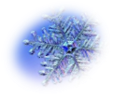



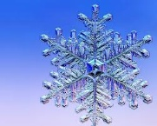
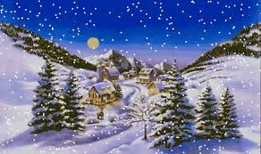
ПРИЛЕТІВ МЕНІ ДО НІГ
ІЗ НЕБЕС ПУХНАСТИЙ СНІГ

Slide 6
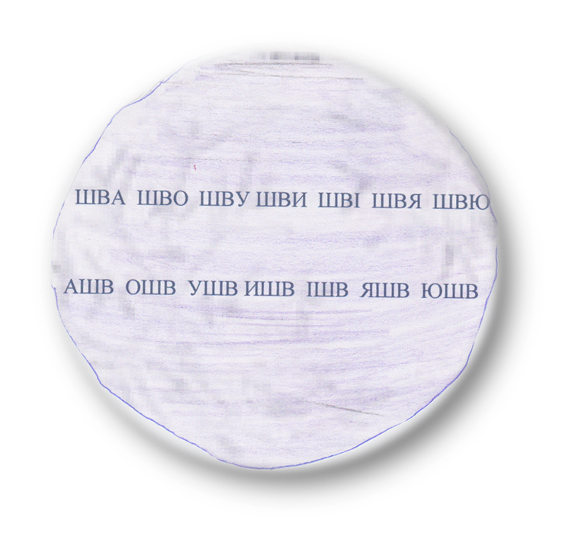
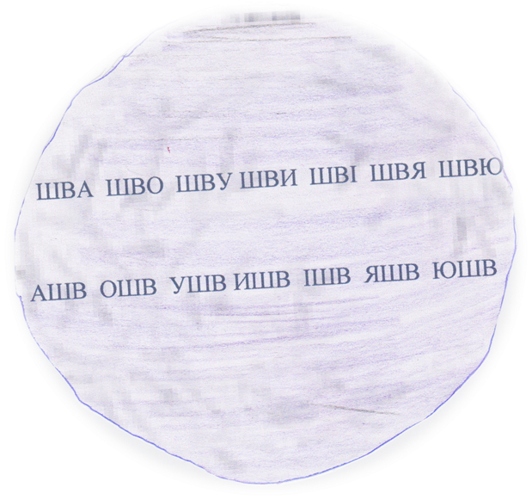
Розчитування за складовою
таблицею

Slide 7
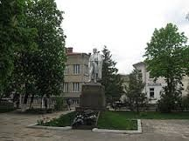
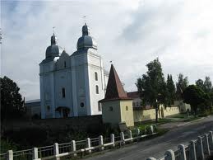
Вулиця
Т.Г.Шевченка
Парк
Т.Г.Шевченка

Slide 8
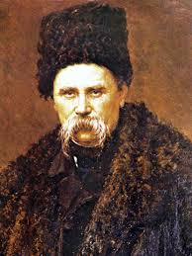
200-річчя з дня
народження поета
09.03.1814р. - 10.03.1861р.

Slide 9
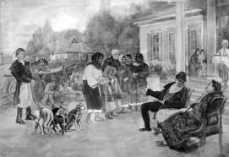
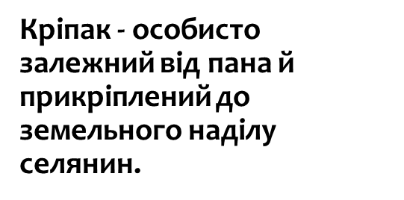
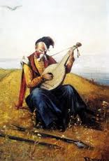
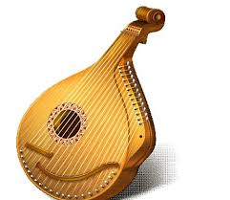
Довідкове бюро
Кобза - український струнний музичний інструмент.

Slide 10
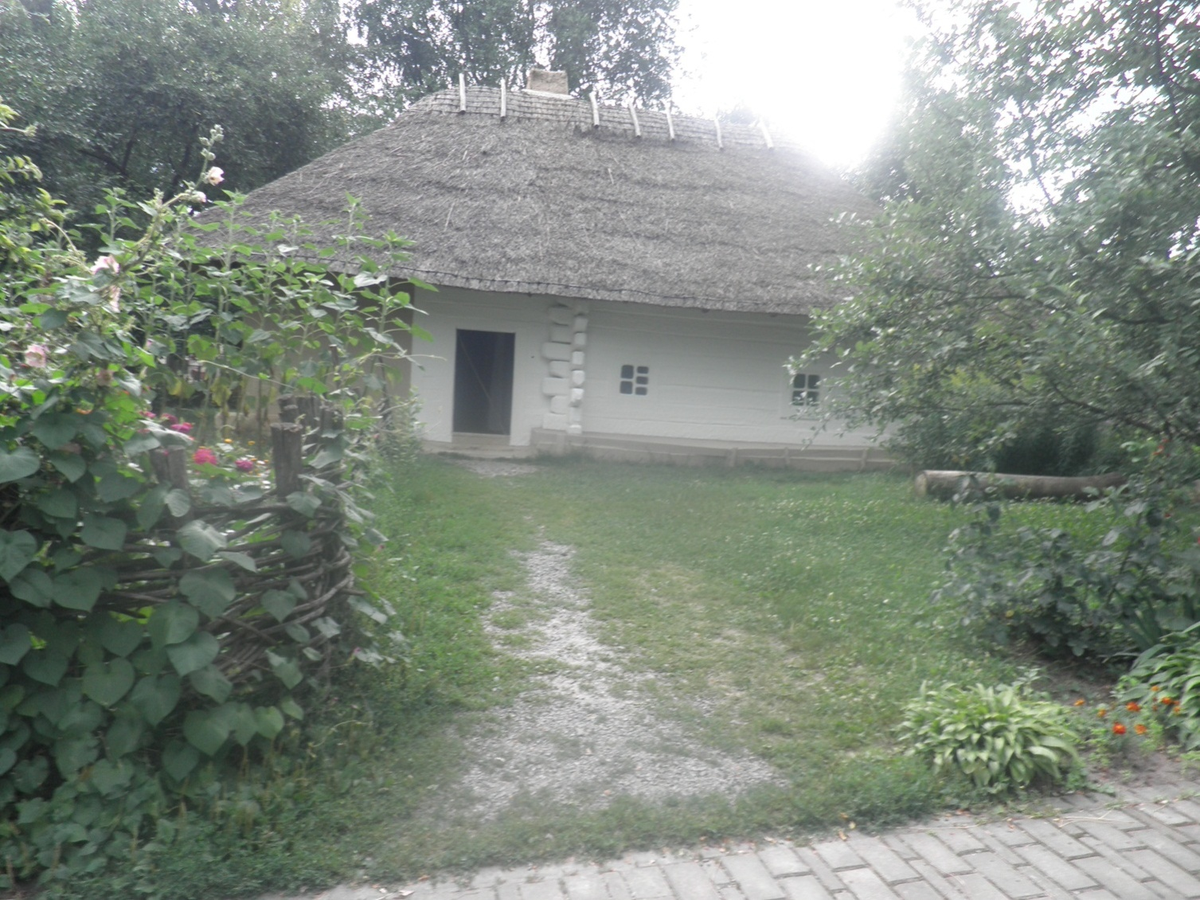
Перша сторінка

Slide 11
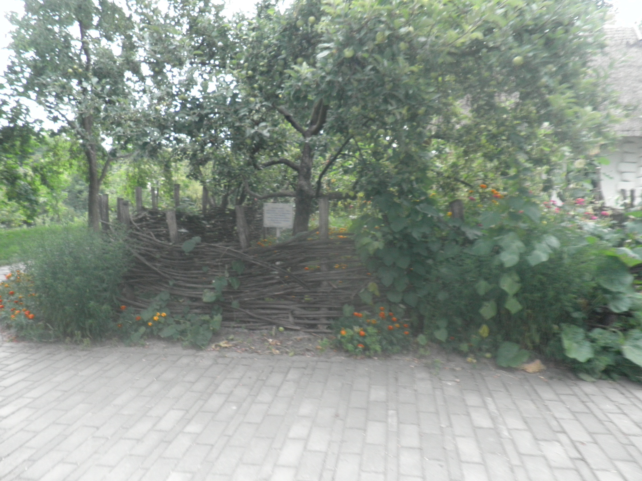


Slide 12
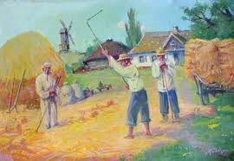
Сторінка третя

Slide 13
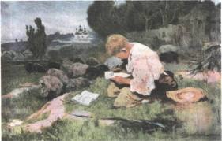
Сторінка четверта

Slide 14
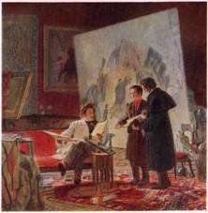
Сторінка п’ята

Slide 15
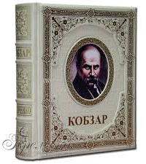
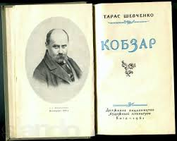
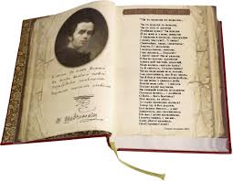
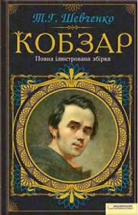
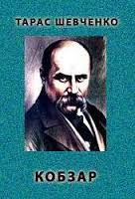

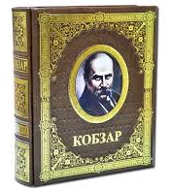
Сторінка шоста

Slide 16
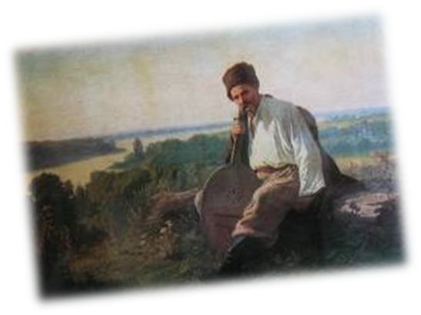
Хвилини поезії

Slide 17
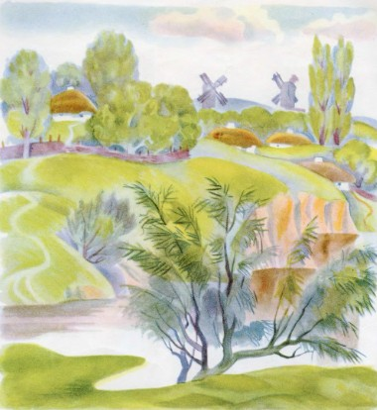
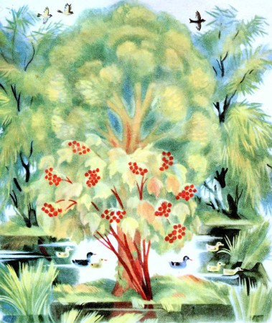
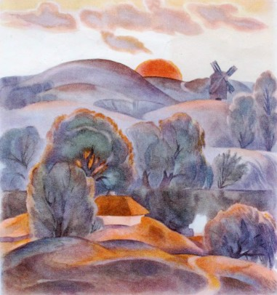
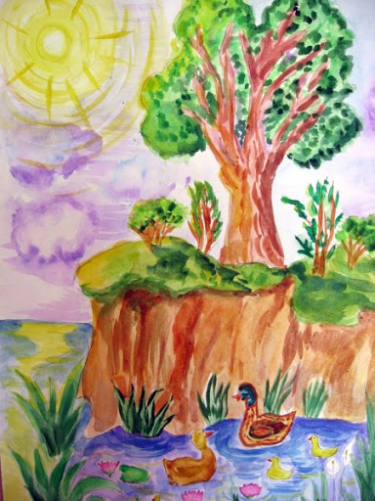
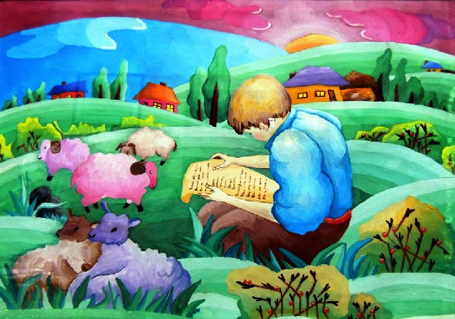
Малюнкова стежина

Slide 18
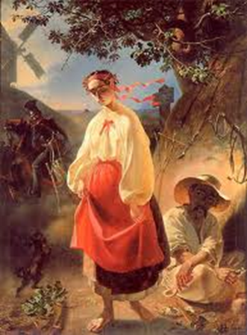
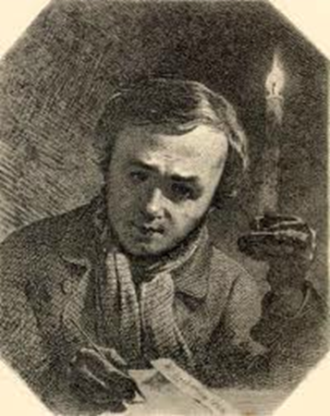
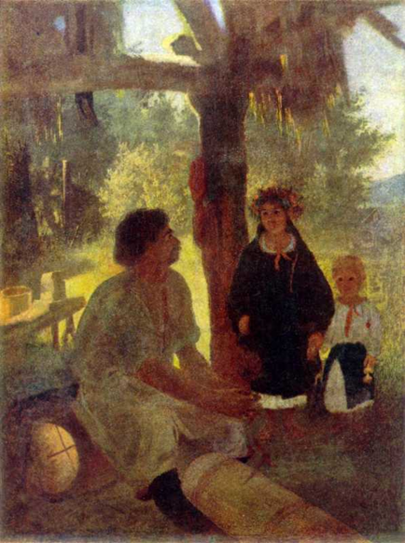
Шевченко - художник

Slide 19
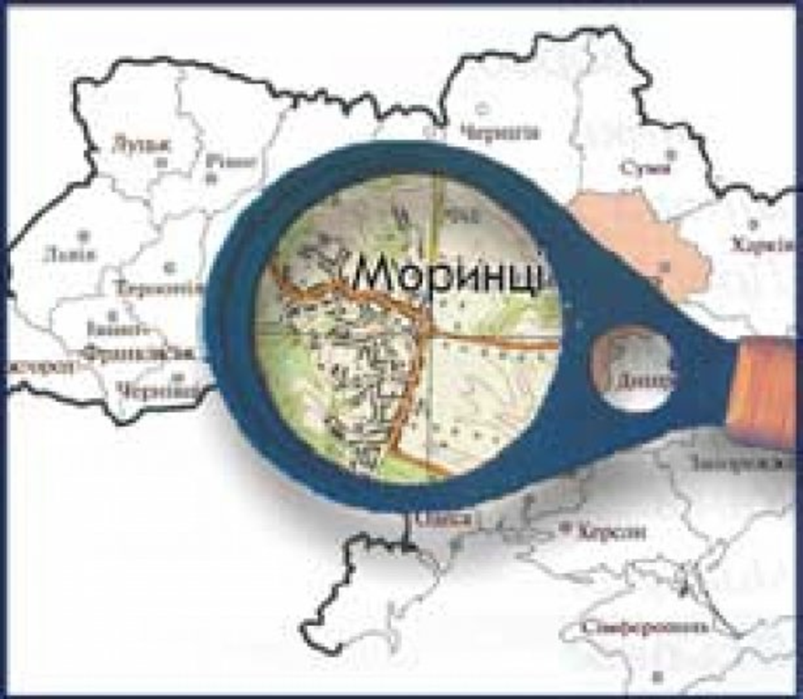
Фізкультхвилинка Екскурсія у музей

Slide 20
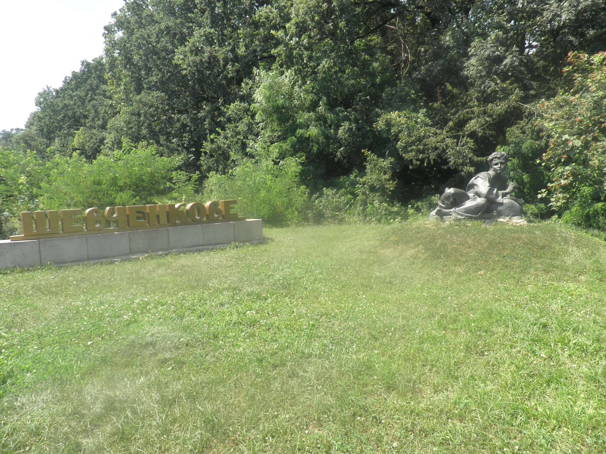

Slide 21
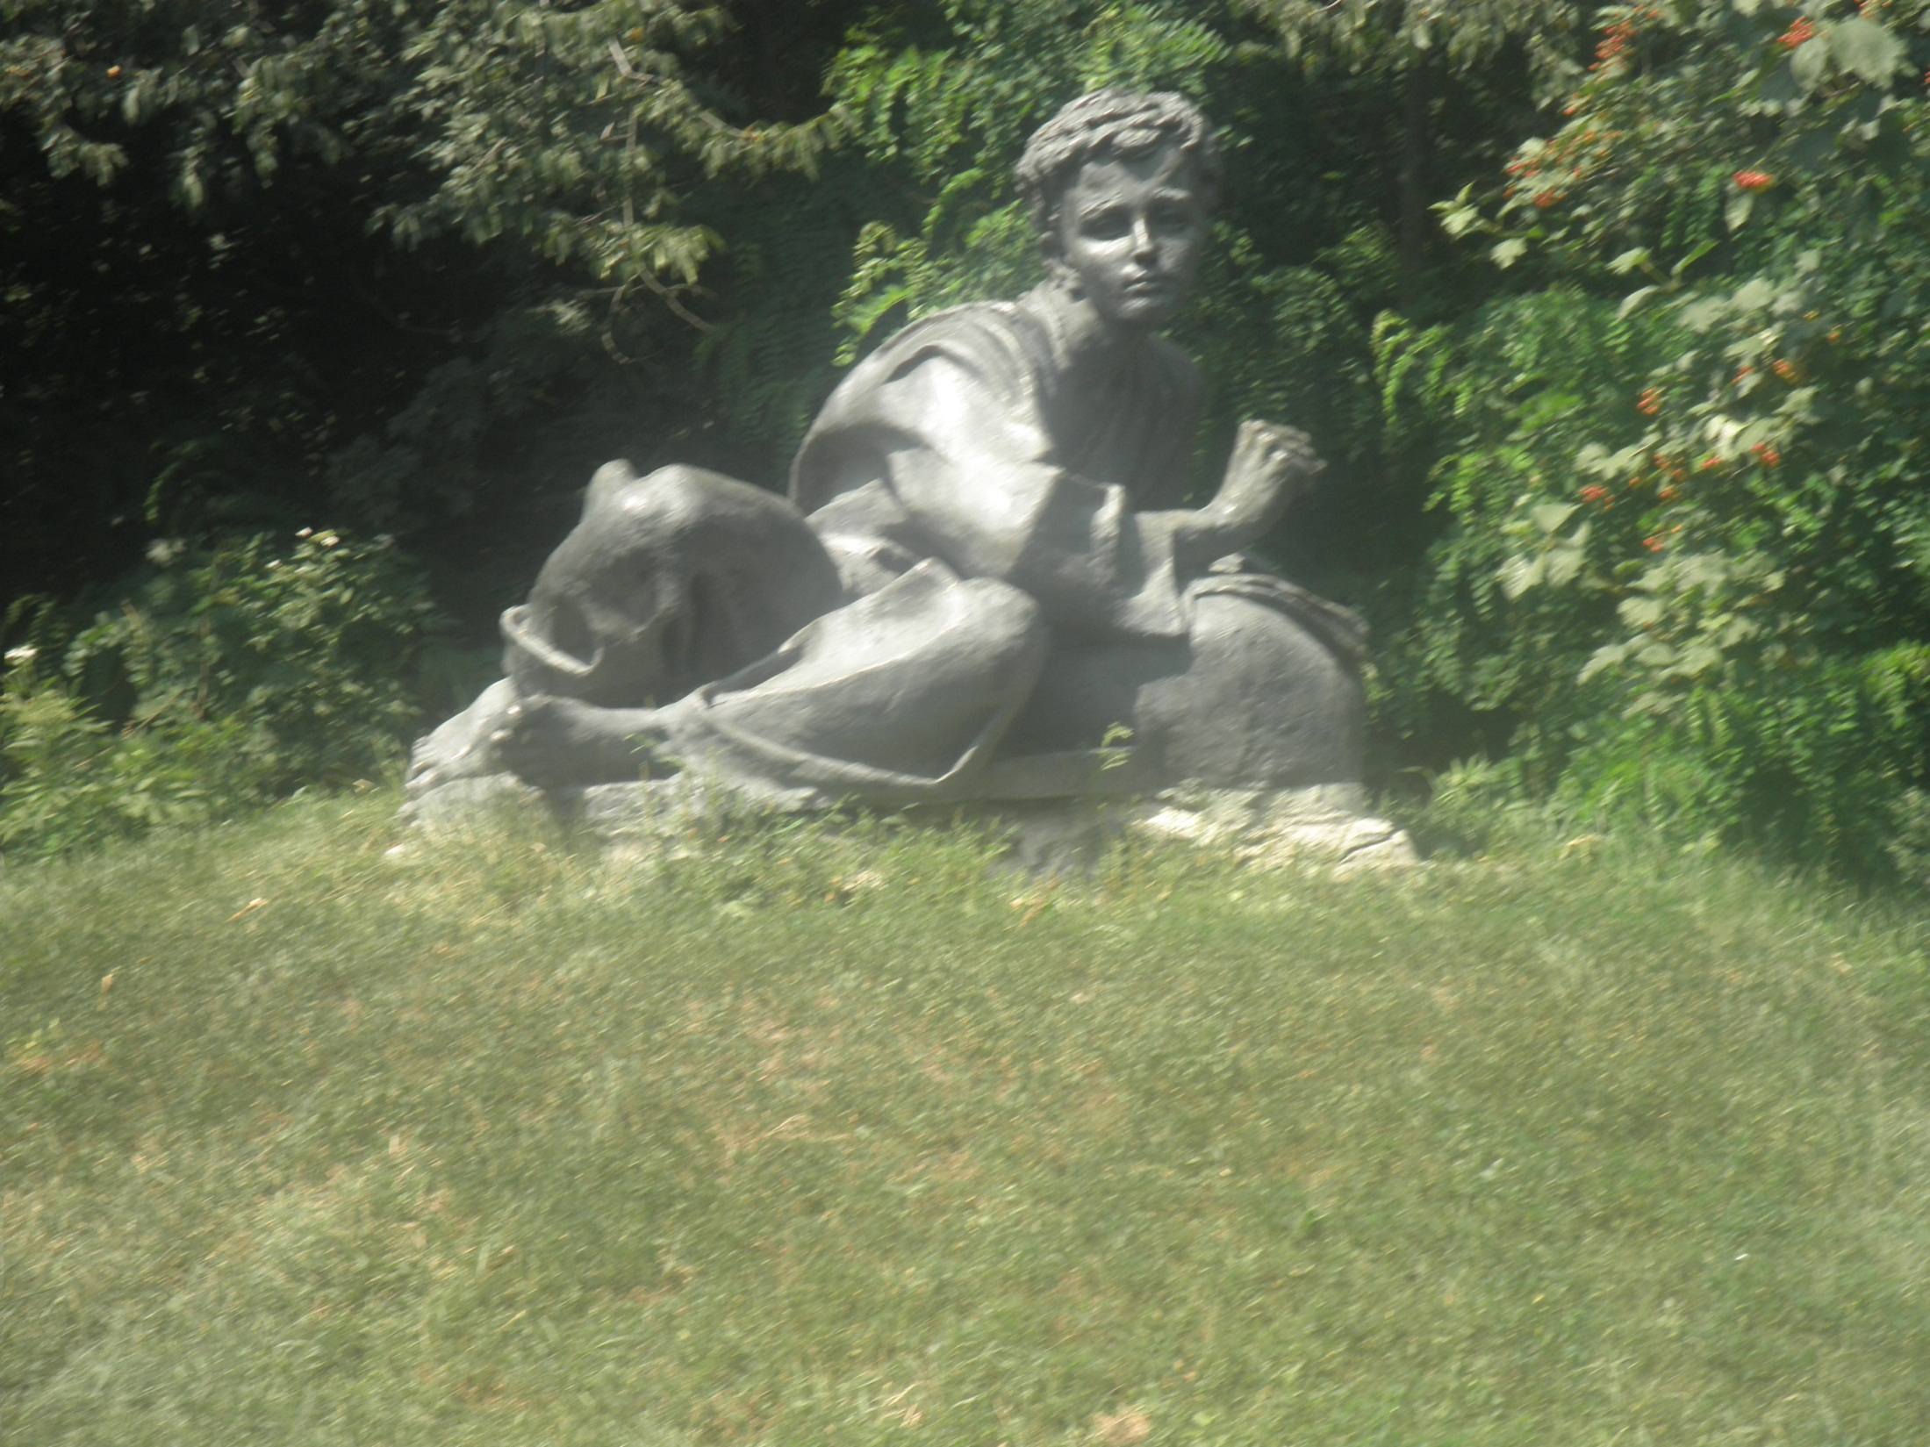

Slide 22
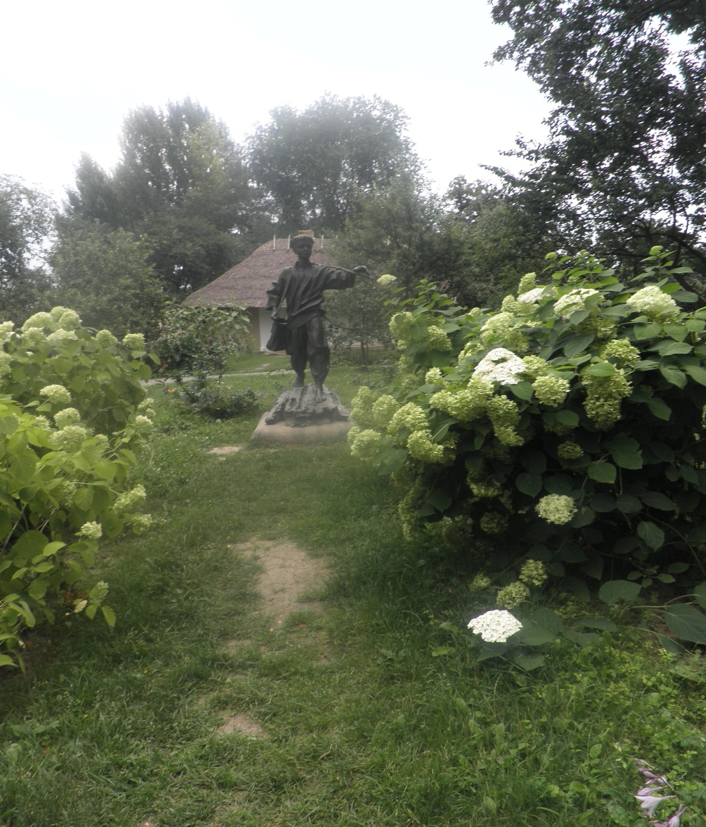

Slide 23
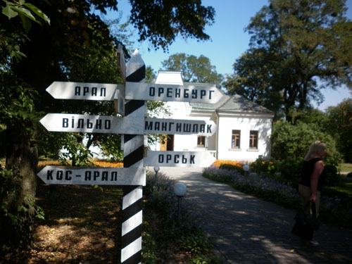

Slide 24
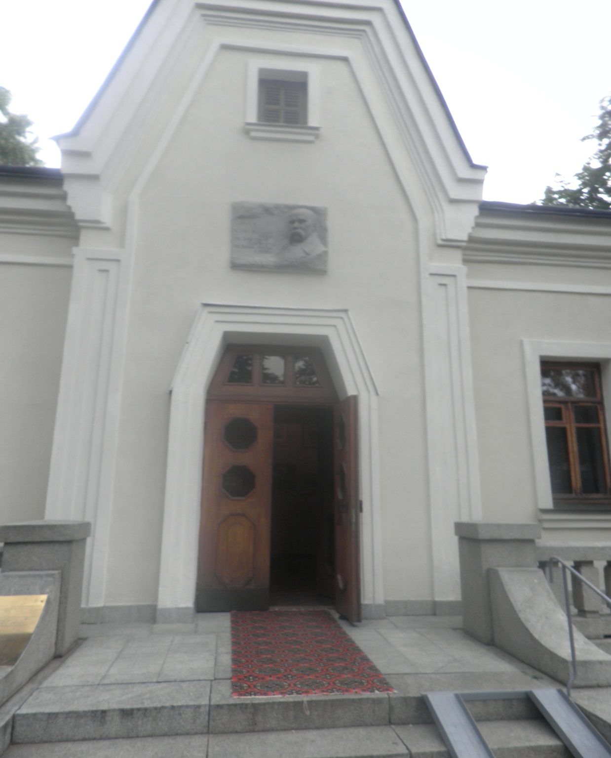

Slide 25
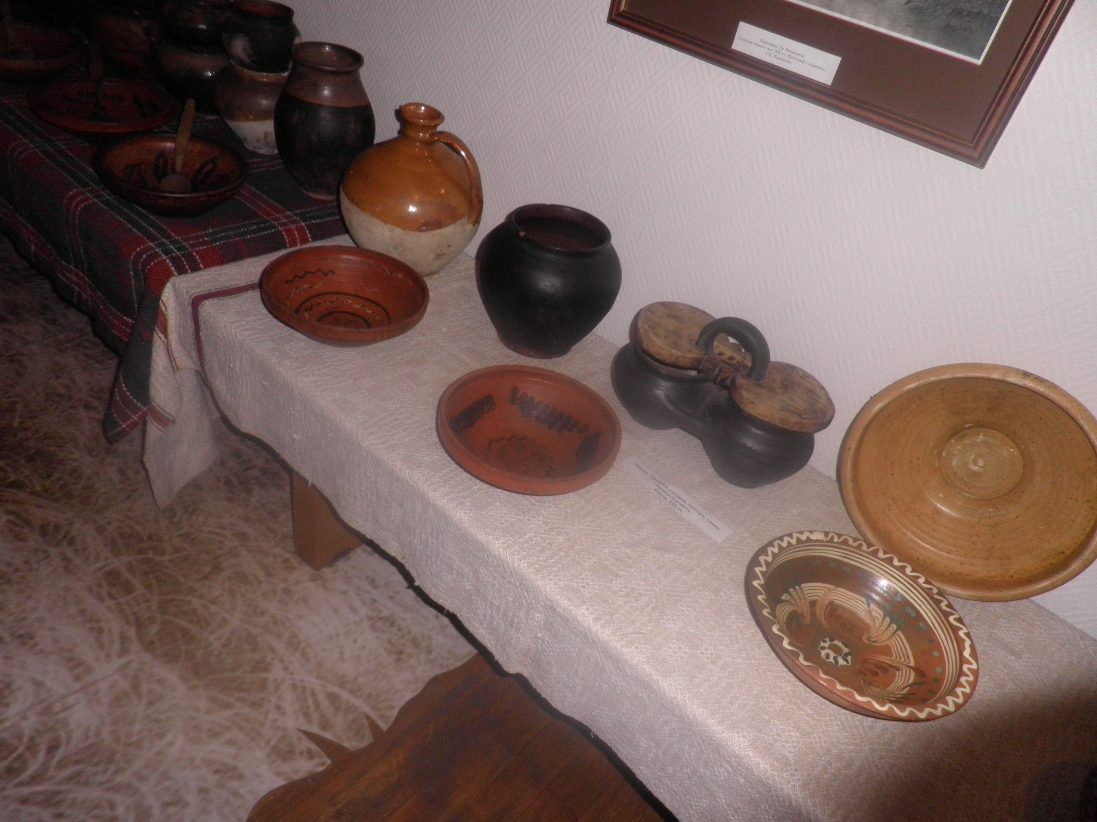

Slide 26
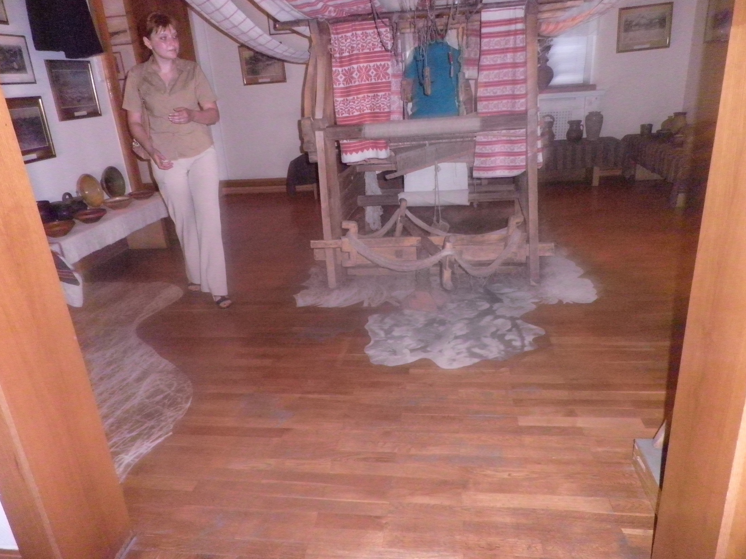

Slide 27
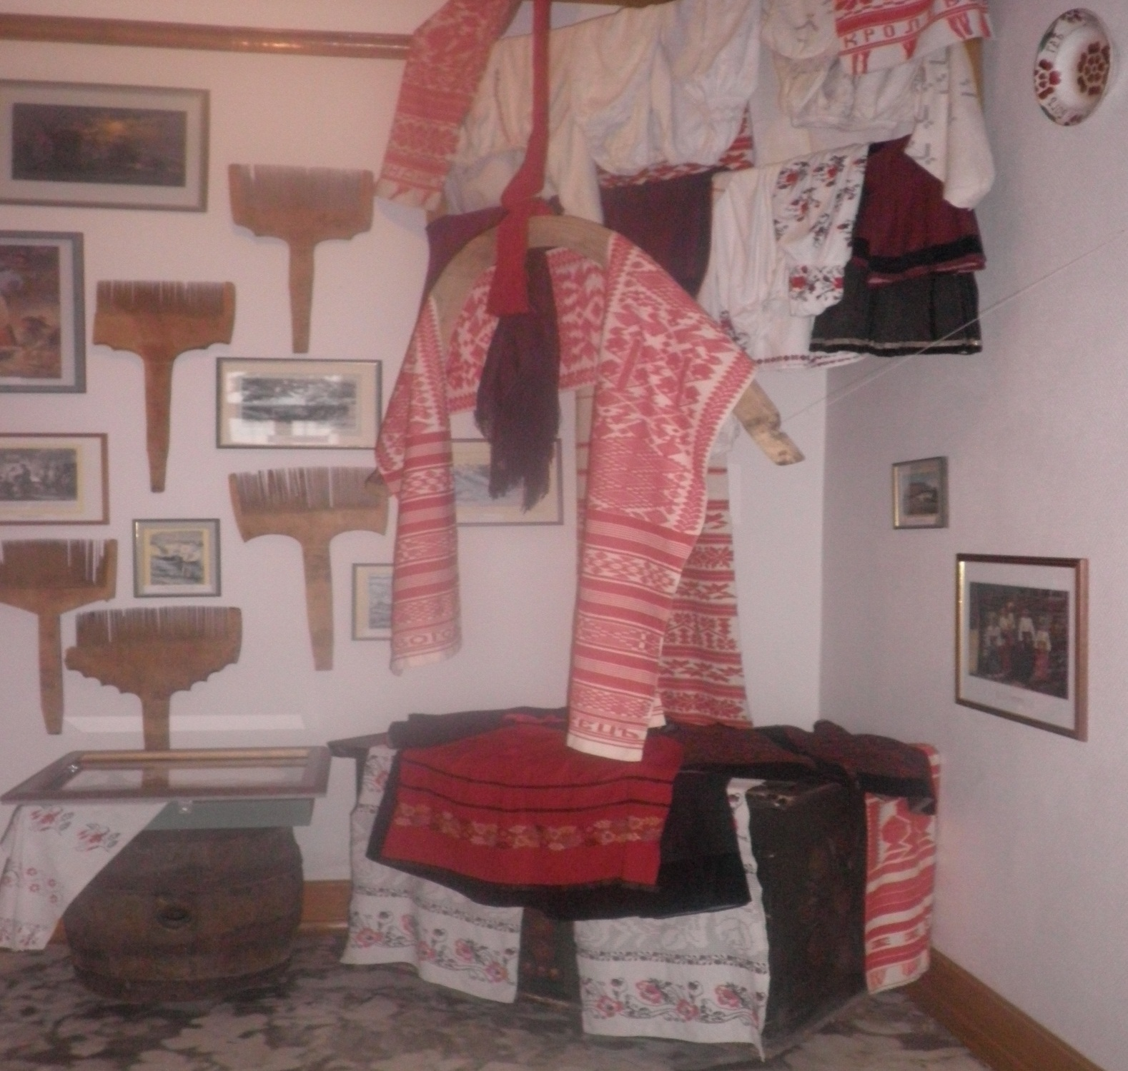

Slide 28
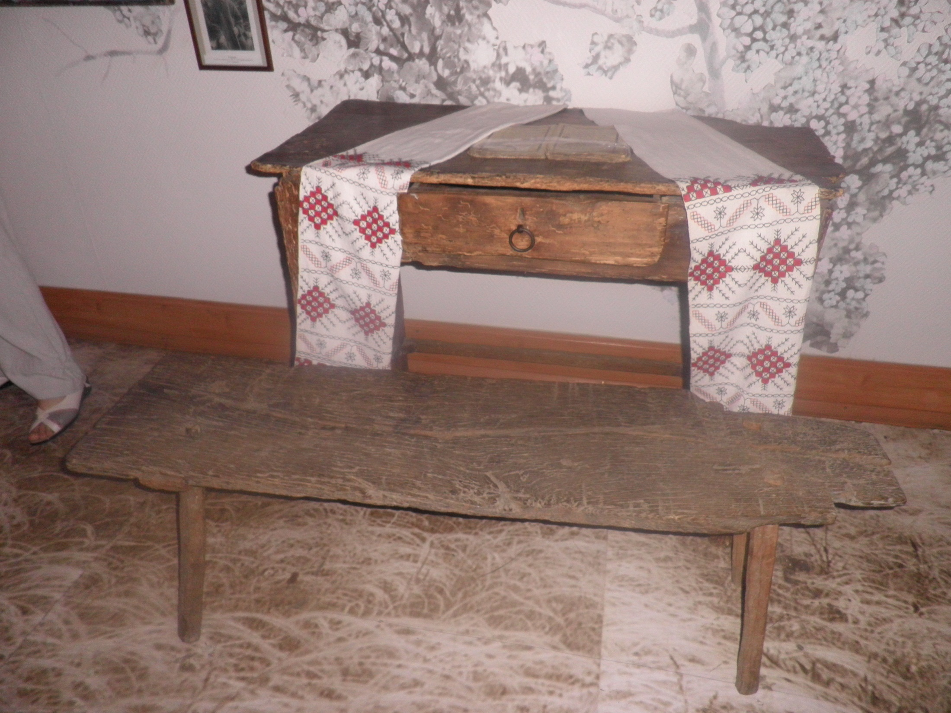

Slide 29
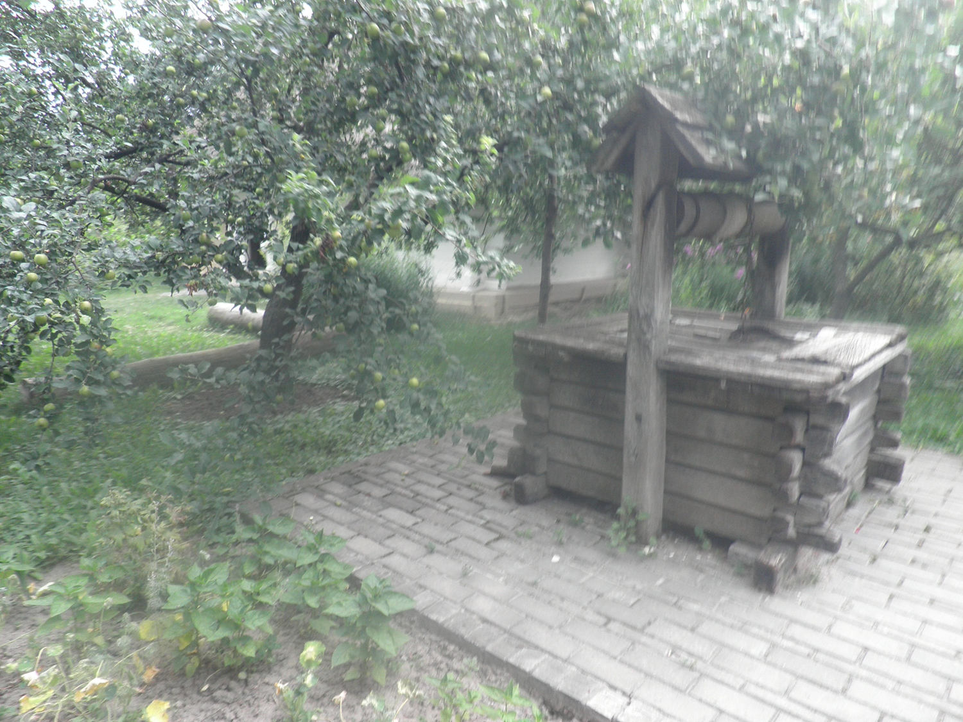

Slide 30
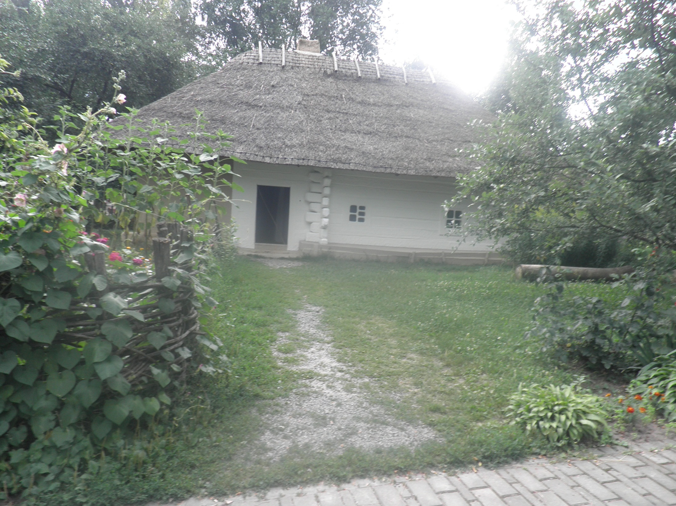

Slide 31
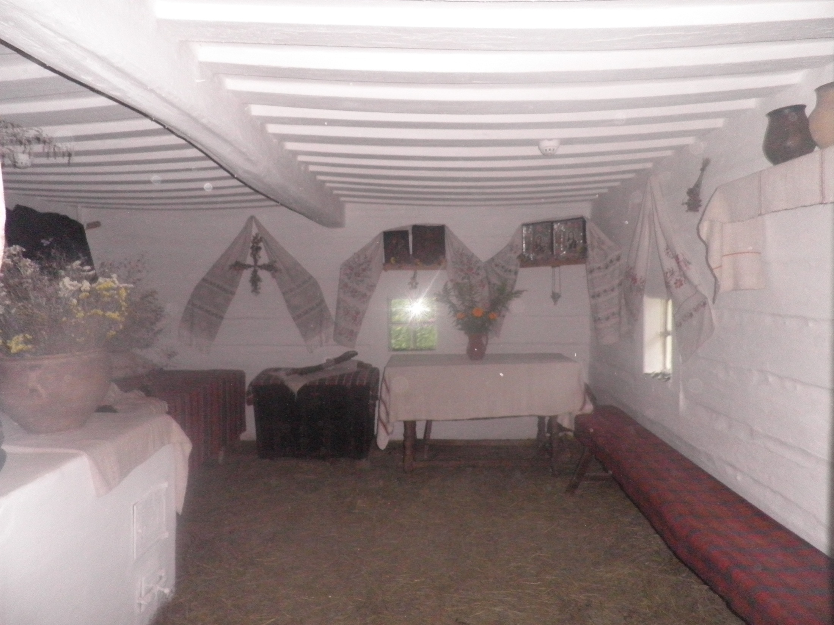

Slide 32
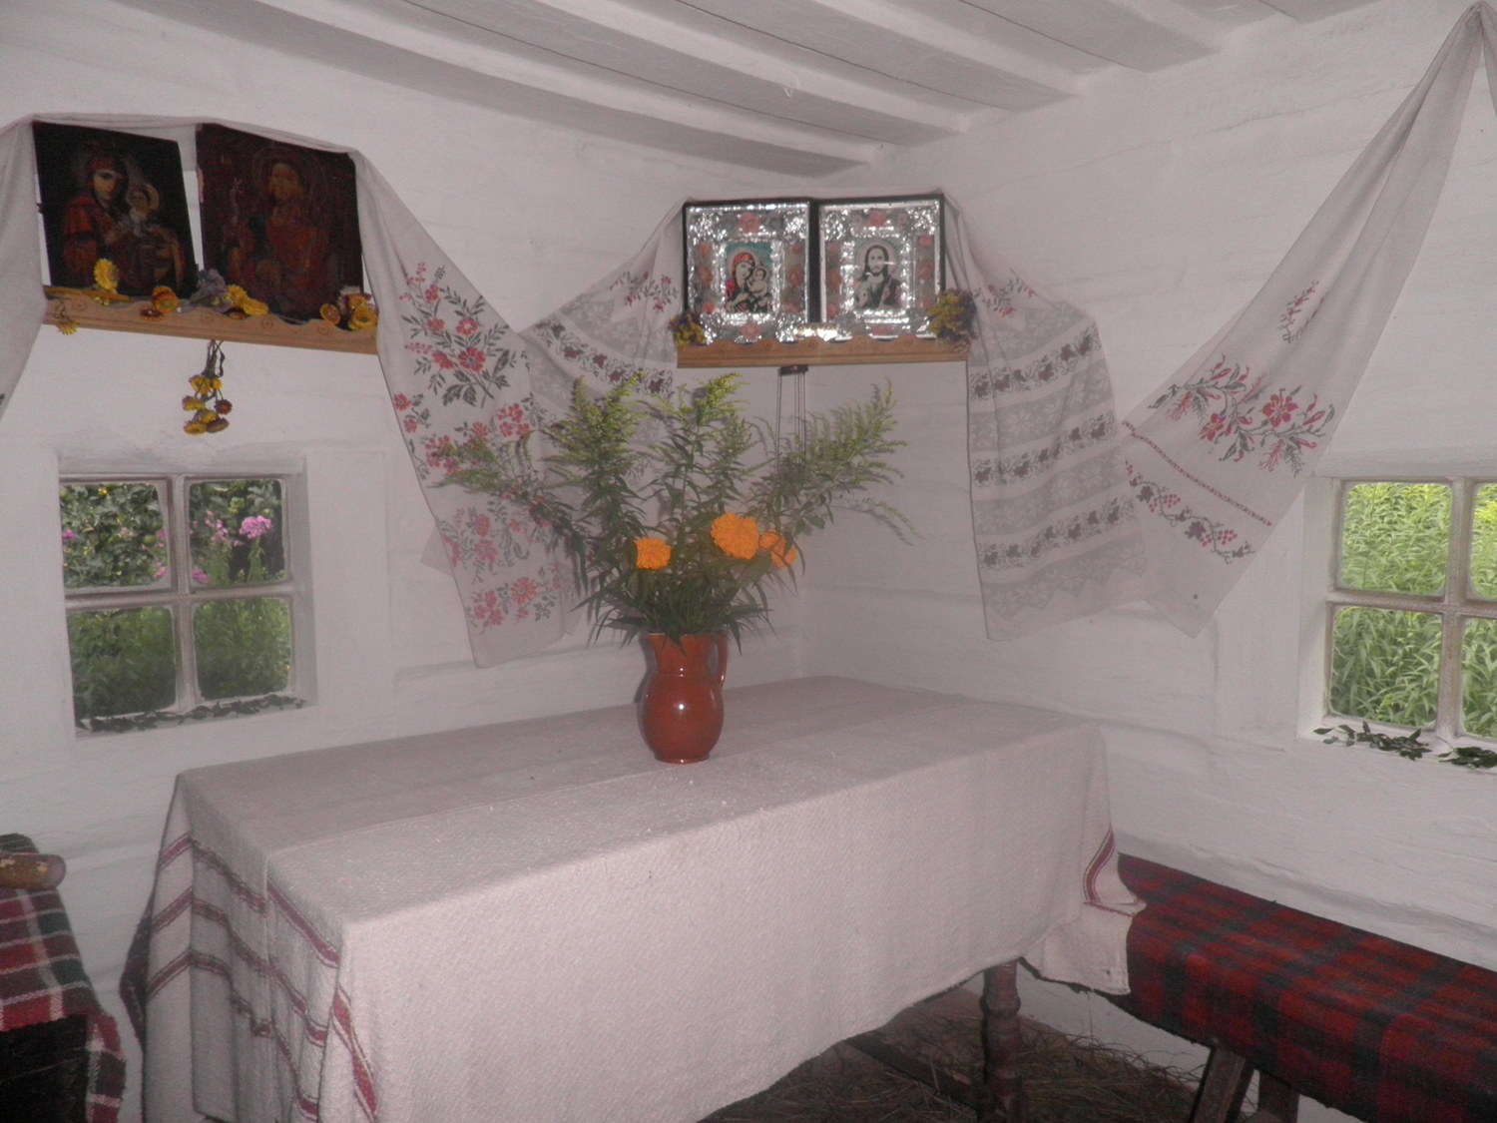

Slide 33
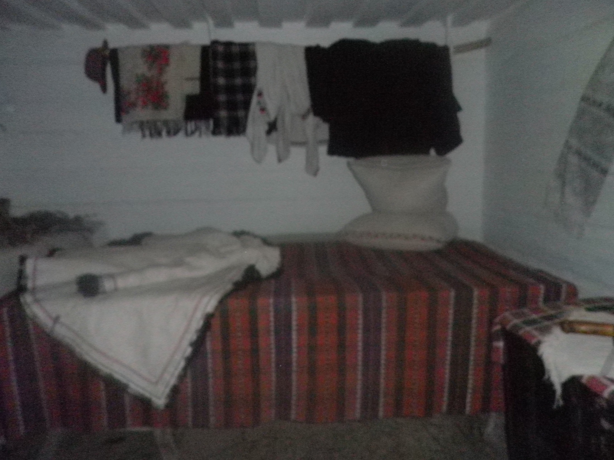

Slide 34
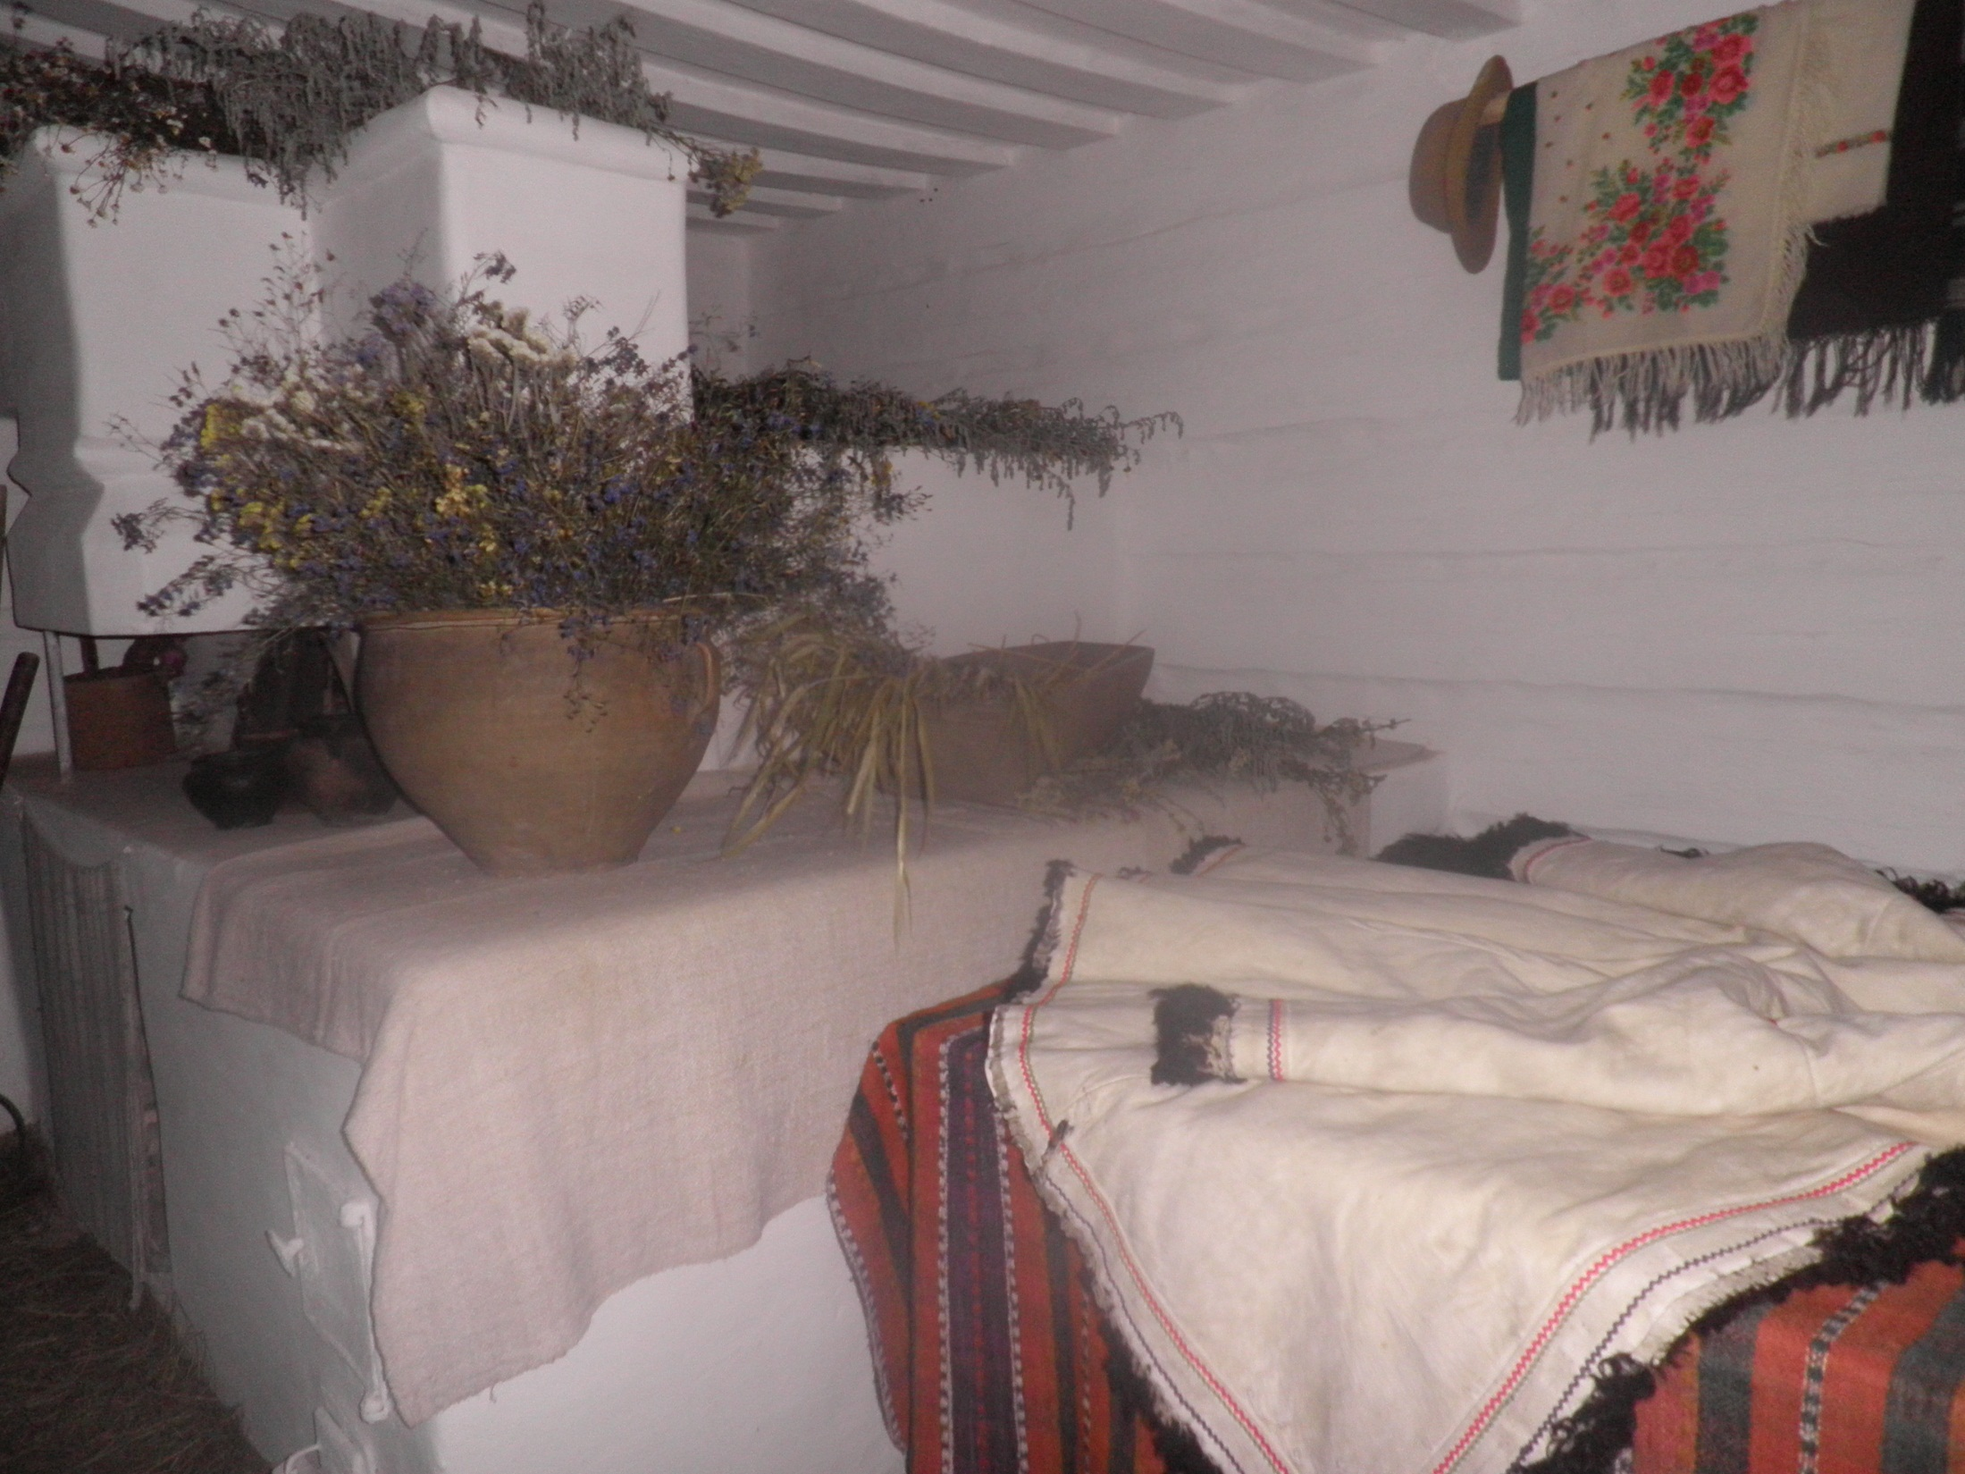

Slide 35
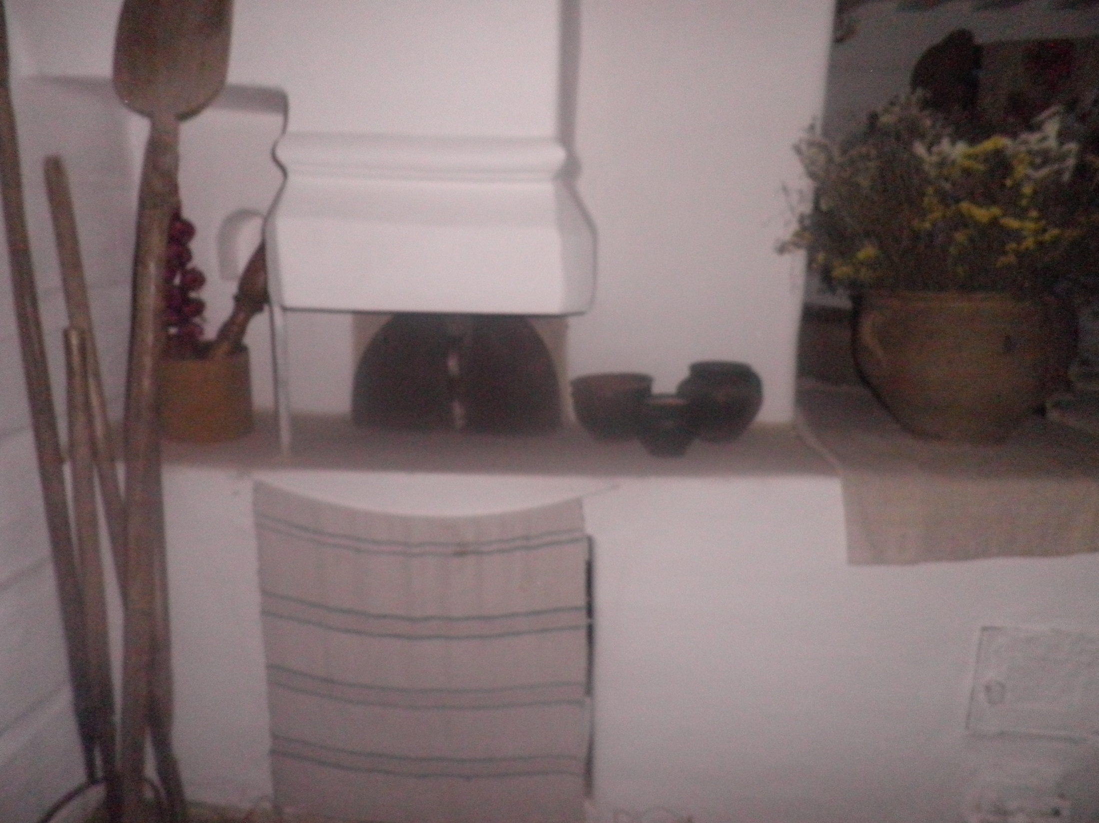

Slide 36
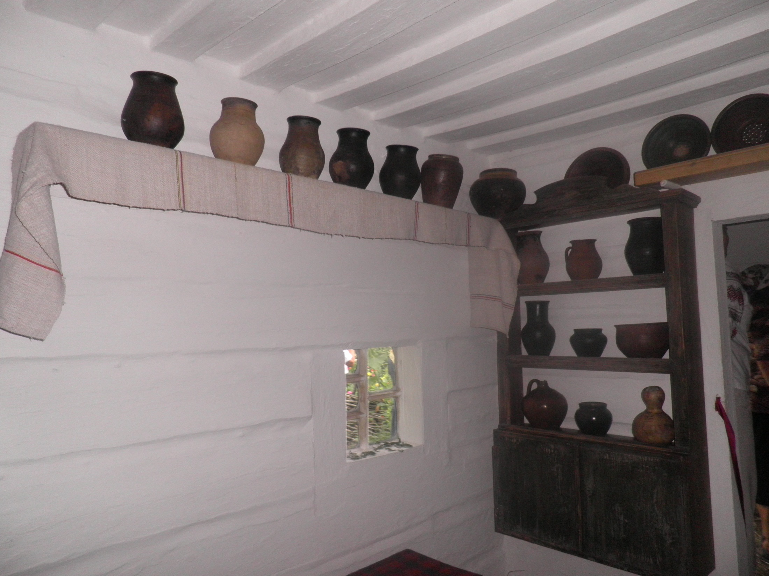

Slide 37


Slide 38


Slide 39


Slide 40



Slide 42




Slide 43

Довідкове бюро
Пейзаж – картина природи.

Slide 44
Музична хвилинка
«Зоре моя вечірняя»
T_Shevchenko_-_Zore_moya_vech_rnyaya_muzofon.com.mp3

Slide 45
Гра «Добери риму»
горою – …
сідає – …
розпустила – …

Slide 46




Slide 47
Робота в парах
С_нц_ з_х_д_ть, г_р_ ч_рн_ють,
пт_ш_чк_ т_хн_, п_л_ н_м_є…

Slide 48
Робота в парах
Сонце заходить, гори чорніють,
пташечка тихне, поле німіє…

Slide 49
Конкурс «Кращий читач»

Slide 50

ПІДСУМОК УРОКУ
ПІДСУМОК УРОКУ

Slide 51

1 група – вивчити вірш напам’ять.
2 група – вивчити вірш напам’ять, намалювати малюнок.
3 група - вивчити вірш напам’ять, скласти усно розповідь про життя Великого Кобзаря

